Slide 1





Сравнение средств электрической защиты
Подготовили: Тукалкин В.А.
Святохо В.В.
Преподаватель: Смирнова Н.В.

Slide 2



Зачем нужна электрическая защита?
Основные опасности:
прямое прикосновение к токоведущим частям
появление напряжения на корпусе при повреждении изоляции
короткое замыкание
перегрузка проводки
утечки тока
опасное напряжение прикосновения и шаговое напряжение

Slide 3


Обзор средств защиты
Защитное заземление
Зануление
УЗО (Устройство защитного отключения)
Автоматический выключатель
Изоляция
Защитное ограждение
Пониженное безопасное напряжение
Все эти средства делятся на три группы: изолирующие (защита от прикосновения), отключающие (быстрое снятие напряжения) и ограничивающие (снижение напряжения до безопасного уровня).

Slide 4


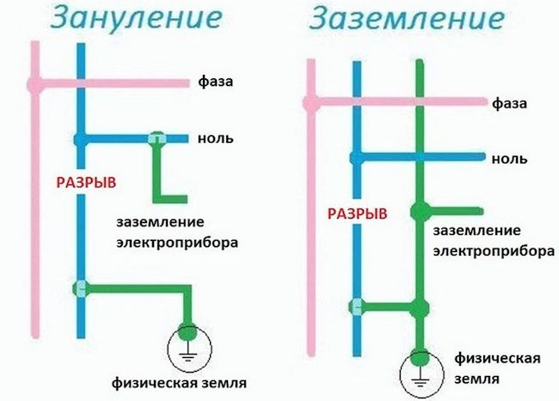




Защитное заземление
Защищает от
Принцип
Замыкание фазы на корпус (пробой изоляции).
Соединение корпуса с землей. Ток уходит в землю, минуя человека.
Преимущества
Ограничения
Защита при пробое.
Пассивно, надежно, эффективно в сетях с изолированной нейтралью.
Не отключает питание автоматически; Требует подходящего грунта и контроля.

Slide 5
Зануление
Защищает от
Принцип
Поражение током при замыкании на корпус
Превращение замыкания на корпус в однофазное КЗ, вызывающее срабатывание защиты
Преимущества
Ограничения
Быстрое отключение поврежденного участка
Определенная сила для срабатывания защиты и исправная защита

Slide 6
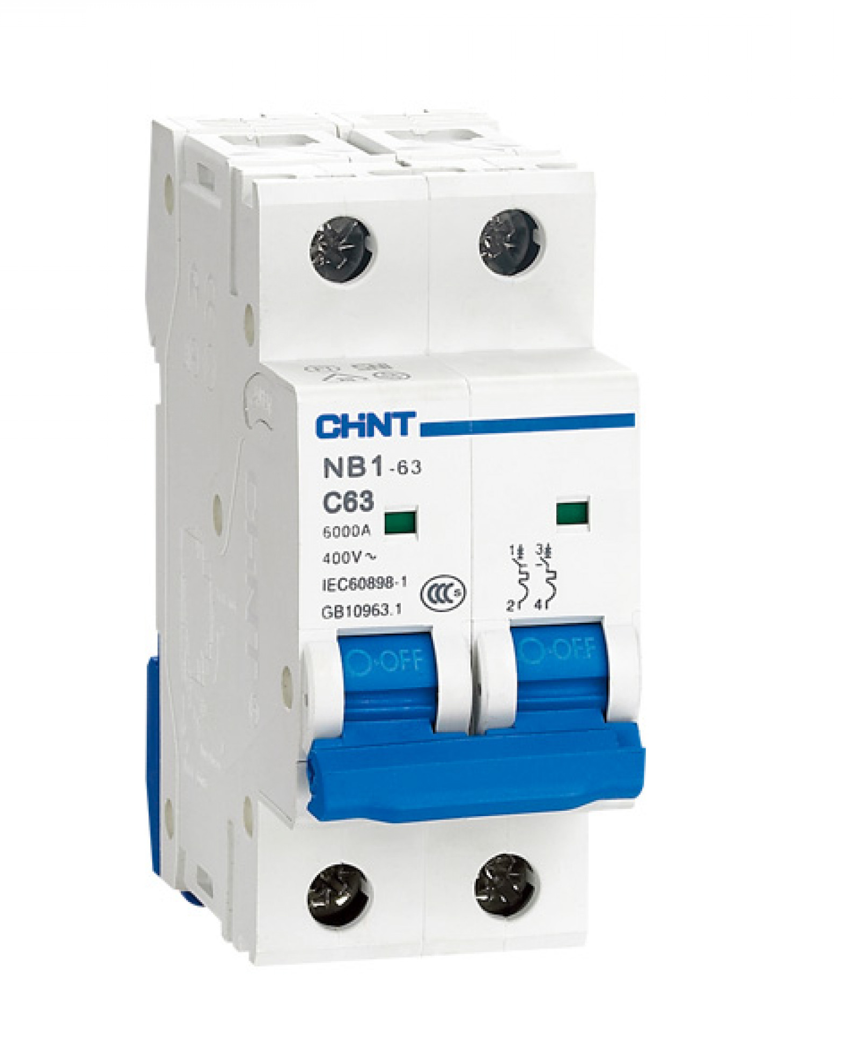
Автоматический выключатель
Защищает от
Принцип
Защита от КЗ и длительной перегрузки
Использование теплового и электромагнитного расцепителя
Преимущества
Ограничения
Многоразовое использование
Не защищает от малых токов утечки

Slide 7
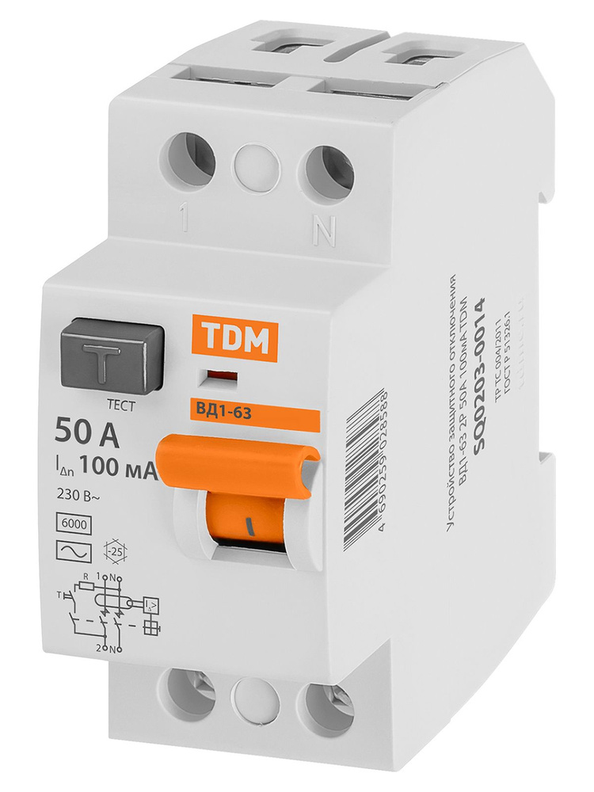
УЗО - устройство защитного отключения
Защищает от
Принцип
Утечка тока, прямой контакт человека с фазой.
Сравнивает ток фазы и нейтрали, при разности большей установленной отключает питание
Преимущества
Ограничения
Высокая чувствительность, защита от прямого прикосновения, быстродействие.
УЗО не заменяет автоматический выключатель. Нельзя объединять N и PE после УЗО

Slide 8
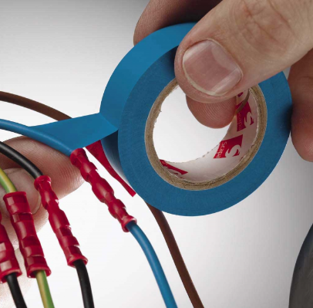
Изоляция
Защищает от
Принцип
Прямого прикосновения к токоведущим частям
Создание диэлектрического барьера
Преимущества
Ограничения
Пассивная защита, дешевизна
Старение, тресканье, плавится при перегреве, может гореть

Slide 9
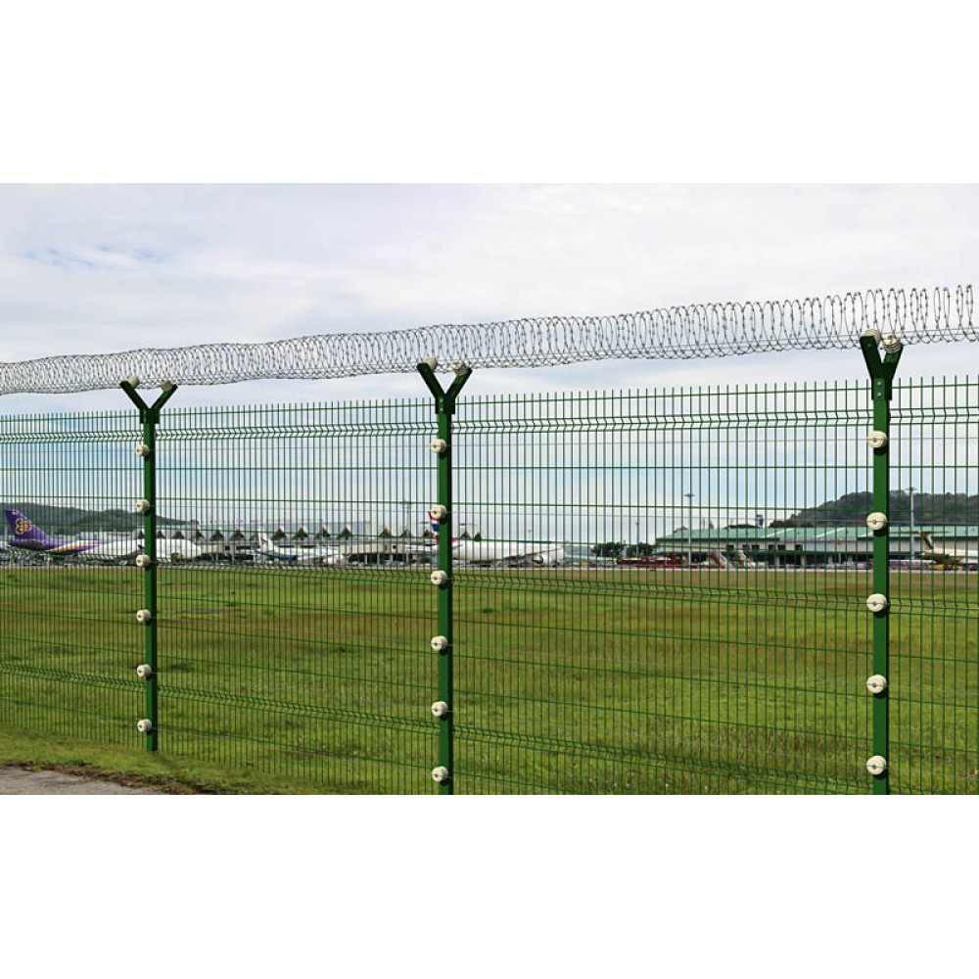
Защитное ограждение
Защищает от
Принцип
Прикосновение к токоведущим частям человека и посторонних предметов
Физическое ограничение
Преимущества
Ограничения
Простота
Не защищает от утечек на корпус

Slide 10
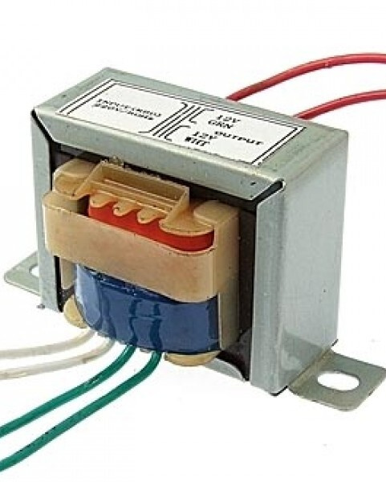
Пониженное безопасное напряжение
Защищает от
Принцип
Поражение током в особо опасных помещениях
Использование напряжения 12, 24В вместо 220 В
Преимущества
Ограничения
Существенно снижает риск поражения
Ограничение мощности (нельзя подключить мощные приборы), нужны трансформаторы

Slide 11
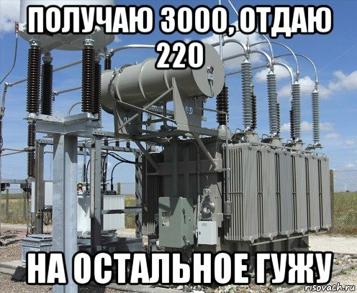
Типичные ошибки
Отключение/обрыв PE → корпус может оказаться под напряжением.
УЗО без защиты от сверхтока → перегрузка может остаться без необходимой защиты.
Соединение N и PE после УЗО → ложные срабатывания или нарушение работы защиты.
Слишком большой номинал автомата → проводка может перегреваться раньше отключения.
Поврежденная изоляция → риск прямого или косвенного прикосновения.
Снятое ограждение → доступ к опасным токоведущим частям.
Использование неподходящего понижающего трансформатора → низкое напряжение не гарантирует безопасность, если не обеспечено необходимое защитное разделение цепи.

Slide 12
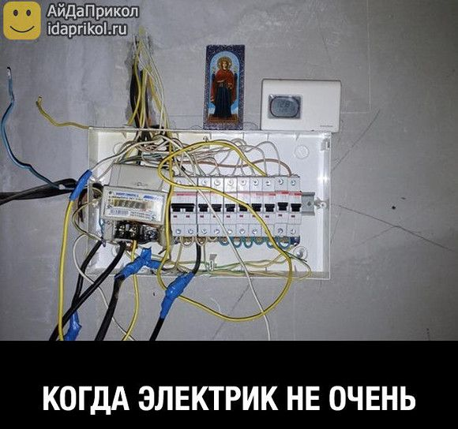
Схема взаимодействия защитных устройств
Электрическая цепь: Источник → Автомат → УЗО → Изоляция → Зануление (или Заземление) → Понижающий трансформатор → Потребитель
Изоляция защищает от касания в нормальном режиме.
Если изоляция повреждена и фаза попала на корпус, срабатывает Зануление (или Заземление), вызывая КЗ.
Автоматический выключатель чувствует КЗ и отключает питание.
Если ток утечки мал (человек коснулся провода), срабатывает УЗО.
Понижающий трансформатор понижает напряжение до безопасного.
Ограждение не дает случайно коснуться опасных частей.
Отсюда можно сделать вывод, что для безопасности нужно использовать несколько защитных устройств.

Slide 13

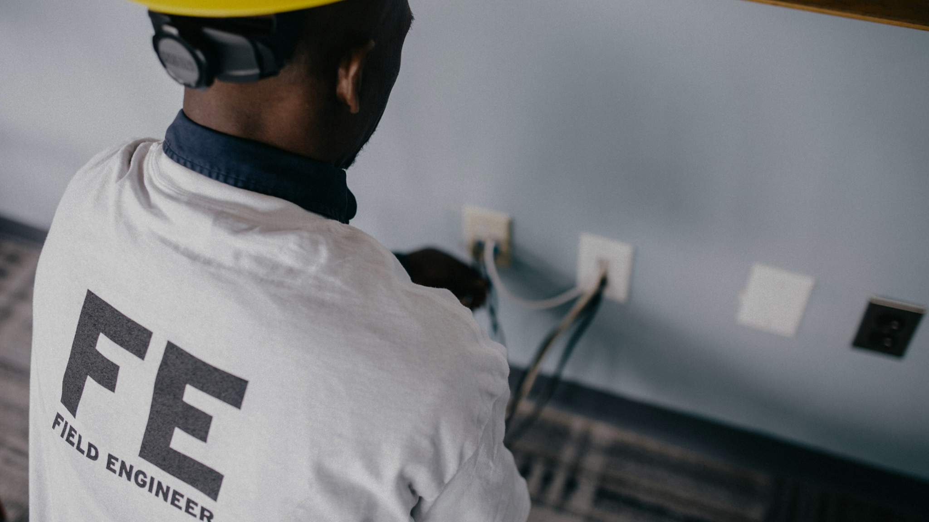
Средство защиты | От какой опасности защищает | Принцип действия | Преимущества | Ограничения | Возможные ошибки | Где применяется
Защитное заземление | Замыкание фазы на корпус (пробой изоляции). | Соединение корпуса с землей. Ток уходит в землю, минуя человека. | Защита при пробое | Не отключает питание автоматически; Требует подходящего грунта и контроля. | нельзя заменять PE случайными металлическими конструкциями. | В современных системах защитного заземления
Зануление | Поражение током при замыкании на корпус | Превращение замыкания на корпус в однофазное КЗ, вызывающее срабатывание защиты | Быстрое отключение поврежденного участка | Определенная сила для срабатывания защиты и исправная защита | Обрыв нулевого провода, неправильное подключение | Трехфазная сеть с заземленной нейтралью и напряжением до 1000 В
УЗО | Утечка тока, прямой контакт человека с фазой. | Сравнивает ток фазы и нейтрали, при разности большей установленной отключает питание | Высокая чувствительность, защита от прямого прикосновения, быстродействие. | УЗО не заменяет автоматический выключатель. Нельзя объединять N и PE после УЗО | Подключение без заземления (ложные срабатывания), неправильная полярность. | Влажные помещения, ванные, кухни, уличные розетки, детские комнаты.
Автоматический выключатель | Защита от КЗ и длительной перегрузки | Использование теплового и электромагнитного расцепителя | Многоразовое использование | Не защищает от малых токов утечки | Завышенный номинал автоматического выключателя | Вводные щиты, распределительные станции
Изоляция | Прямого прикосновения к токоведущим частям | Создание диэлектрического барьера | Пассивная защита, дешевизна | Старение, тресканье, плавится при перегреве, может гореть | Использование поврежденных проводов, перегрузка сети. | Все кабели, провода, корпуса инструментов, рукоятки.
Защитное ограждение | Прикосновение к токоведущим частям человека и постронних предметов | Физическое ограничение | Простота | Не защищает от утечек на корпус | Снятие ограждения без отключение тока, не использования блокирующих устройств (замков) | Трансформаторы, распределительные станции
Пониженное безопасное напряжение | Поражение током в особо опасных помещениях | Использование напряжения 12, 24, 36, 42 В вместо 220 В | Существенно снижает риск поражения;особенно полезно во влажных и тесных помещениях; применяется для переносных и маломощных устройств. | Ограничение мощности (нельзя подключить мощные приборы), нужны трансформаторы | Использование 220В в сырых подвалах, применение некачественных понижающих трансформаторов. | Ручные лампы в сырых местах, металлические емкости, игрушки, системы управления.

Slide 14
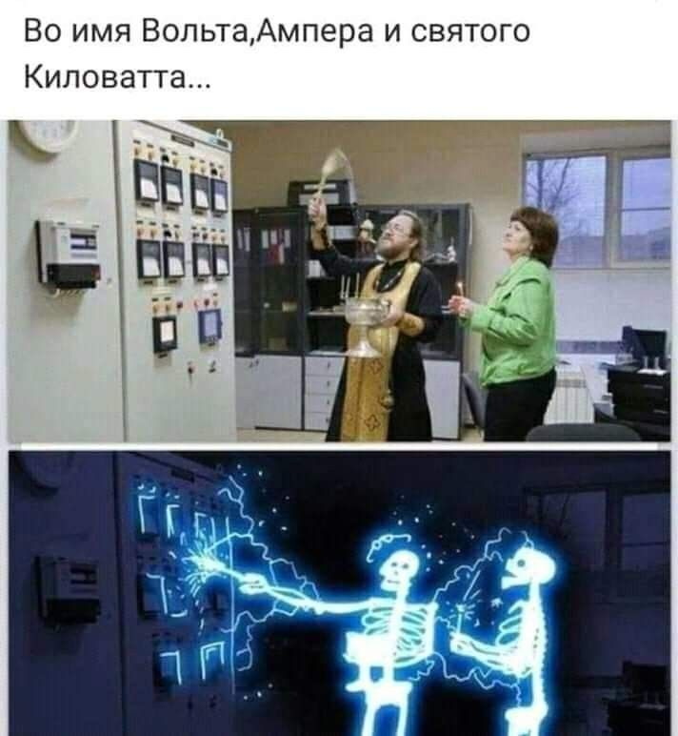
Как использовалась нейросеть
Составление сравнительной таблицы (слайд 13) на основе разрозненных данных.
Поиск и оформление списка нормативных документов (ГОСТы) и других источников.
Сбор и систематизация теоретического материала по защитным заземлению, занулению, УЗО, автоматическим выключателям, изоляции, ограждениям и пониженному напряжению.
Ошибки нейросети
Неточные ссылки на нормативные документы.
Избыточность и дублирование в таблице.
Несоответствие иллюстраций реальным устройствам.

Slide 15
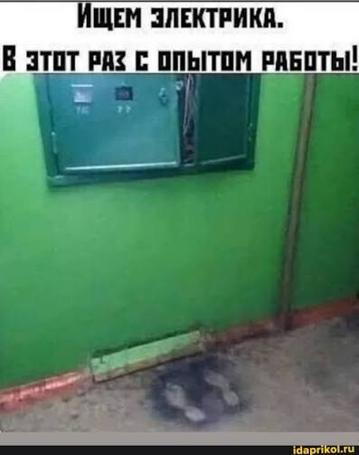
Спасибо за внимание!

Slide 16
Источники
ГОСТ 12.1.019-2017. Система стандартов безопасности труда. Электробезопасность. Общие требования и номенклатура видов защиты : межгосударственный стандарт : введ. 01.01.2019. — Москва : Стандартинформ, 2019. — 12 с.
ГОСТ IEC 60898-1-2020. Аппаратура малогабаритная электрическая. Автоматические выключатели для защиты от сверхтоков бытового и аналогичного назначения. Часть 1. Автоматические выключатели для переменного тока : межгосударственный стандарт : введ. 01.03.2021. — Москва : Стандартинформ, 2020. — 96 с.
ГОСТ Р 50571.4.41-2022/МЭК 60364-4-41:2017. Электроустановки низковольтные. Часть 4-41. Защита для обеспечения безопасности. Защита от поражения электрическим током : национальный стандарт Российской Федерации : утв. и введ. 01.10.2022. — Москва : Российский институт стандартизации, 2022. — 28 с.
Заземление и зануление: отличия, принципы работы и область применения // Штиль. — URL: https://www.shtyl.ru/support/articles/zazemlenie-i-zanulenie-otlichiya-principy-raboty-i-oblast-primeneniya/ (дата обращения: 03.10.2026).
Панев Н.М. Аппараты защиты электросетей. Часть 2. Автоматические выключатели // Портал «Edufire37». — 17.11.2023. — URL: https://portal.edufire37.ru/articles/293 (дата обращения: 03.10.2026).
От чего защищает автоматический выключатель // Проект РЗА. — URL: https://pro-rza.ru/ot-chego-zashhishhaet-avtomaticheskij-vyklyuchatel/ (дата обращения: 03.10.2026).

